Slide 1
数学五年级
上册
第三单元 小数的意义与性质
小数的意义和读写
WWW.PPT818.COM

Slide 2
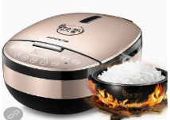
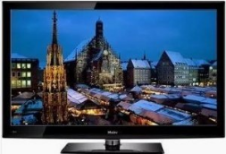
一、新课导入
前面我们学习了像：0，8，256，1000等这样的数，我们称这些数为整数。
价格：8元
价格：256元
价格：1000元

Slide 3
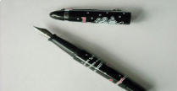
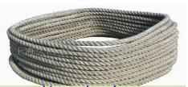
价格：5.6元
长度：8.5米
大家来观察钢笔、绳子这些数与刚才电饭锅、电视机那些整数有什么不同？它们分别是什么数？
这些数是小数，你知道它们表示什么意义吗？你能读出它们吗？这节课我们就来学习小数的读写与意义这方面的知识。

Slide 4
二、新知探究
(1)1分米等于几分之几米？表示什么意思？
10米，表示把1米平均分成10份，每1份是10米，也就是1分米。
1
4
9
10
10
10
0.1
0.4
0.9

Slide 5
1
米还可以怎样表示？
10
1
还可以写成小数0.1米，即1米＝ 米＝0.1米
10
(2)那么3分米用分数表示是多少米？用小数又怎样表示呢？
3
0.3
3分米=（ ）米=（ ）米
10
像0.1，0.3都是一位小数，表示十分之几。

Slide 6
(3)把1米平均分成100份，每份是多少厘米？用分数表示是几分之几米呢？
1
每1份是1厘米，用分数表示是 米。
100
用小数表示是多少米呢？
1
100
米写成小数是0.01米，
读作零点零一。

Slide 7
把1米平均分成100份，每份长1厘米，1厘米是 米，还可以写成0.01米。
1
100
4
9
100
100
0.04
0.09

Slide 8
4厘米和12厘米用分数表示是多少米呢？
他们用小数怎样表示呢？
4
米写成小数是0.04米。0.04读作零点零四。
米写成小数是0.12米。0.12读作零点一二。
100
12
100

Slide 9
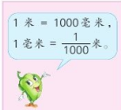
感知三位小数
将1米平均分成1000份，每份的长度是多少？1毫米是1米的几分之几？也就是几分之几米？ 米可以写成怎样的小数？
1
1000
1
1毫米＝ 米＝0.001米
1000
0.001读作零点零零一。

Slide 10
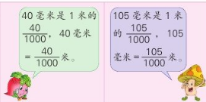
你能用同样的方法把40毫米，105毫米分别改写成用“米”作单位的分数和小数吗？并说说你是怎样想的？
40
40毫米是 米，改写成小数是0.040米。
105毫米是 米，改写成小数是0.105米。
1000
105
1000

Slide 11
完成填空
3毫米、86毫米、160毫米各是几分之几米？写成小数呢？
3
3毫米=（ ）米，写成小数是（ ）米。
86毫米=（ ）米，写成小数是（ ）米。
160毫米=（ ）米，写成小数是（ ）米。
1000
0.003
86
1000
0.086
160
0.160
1000
像上面这些小数都是几位小数，它们所表示的分数有什么相同之处？
这些小数都是三位小数，它们都表示千分之几。

Slide 12
小数的意义
经过以上学习我们可以总结出：
分母是10，100，1000...的分数都可以用小数表示
一位小数表示十分之几
两位小数表示百分之几
三位小数表示十分之几......

Slide 13
课堂练习
1
1分是 元（分数表示），写成小数是（ ）元
5分是 元（分数表示），写成小数是（ ）元
7角3分是 元（分数表示），写成小数是（ )元
0.01
100
5
100
0.05
73
0.73
100

Slide 14
三、巩固练习
1、下面每个图形都表示整数“1”，把涂色部分分别用分数和小数表示出来。
7
43
9
10
100
1000
0.7
0.43
0.009

Slide 15
2、下面每个图形都表示整数“1”，先涂色表示它上面的小数，再填空。
6
6
1里面有几个0.1？0.1里面有几个0.01？
1里面有10个0.1，0.1里面有10个0.01。

Slide 17
四.课堂小结
本节课我们学习了哪些内容？你有哪些收获？
1.初步理解了小数的意义及各部分的名称，认识小数和分数间的联系。
2、会读、写小数。
3、知道小数的计数单位，会表示出各小数的意义。
4、学习小数的数位顺序表，会表示数轴上的小数。

